Slide 1
Платформер pygame-project
Выполнил:
Худяков Олег

Slide 2
Постановка задачи
Разработать индивидуальный проект – видеоигру для компьютеров, в которой будут следующие возможности:
Возможность передвижения главного героя в 2D пространстве.
Стрельба персонажа из рогатки.
Отрисовка 2D пространства.
Создание противников, атакующих и преследующих главного героя.
Выход в меню.
Несколько окон в меню.
Наличие окна окончания игры.
Возможность изменять палитру кнопок меню.
Изменение уровня сложности, путем повышения урона по гг.
Возможность рестарта и выбора уровня в меню.
Сохранение пользовательских настроек после выхода.
Наличие нескольких уровней.
Продвижение по уровням.
Проигрывание фоновой музыки во время игры.

Slide 3
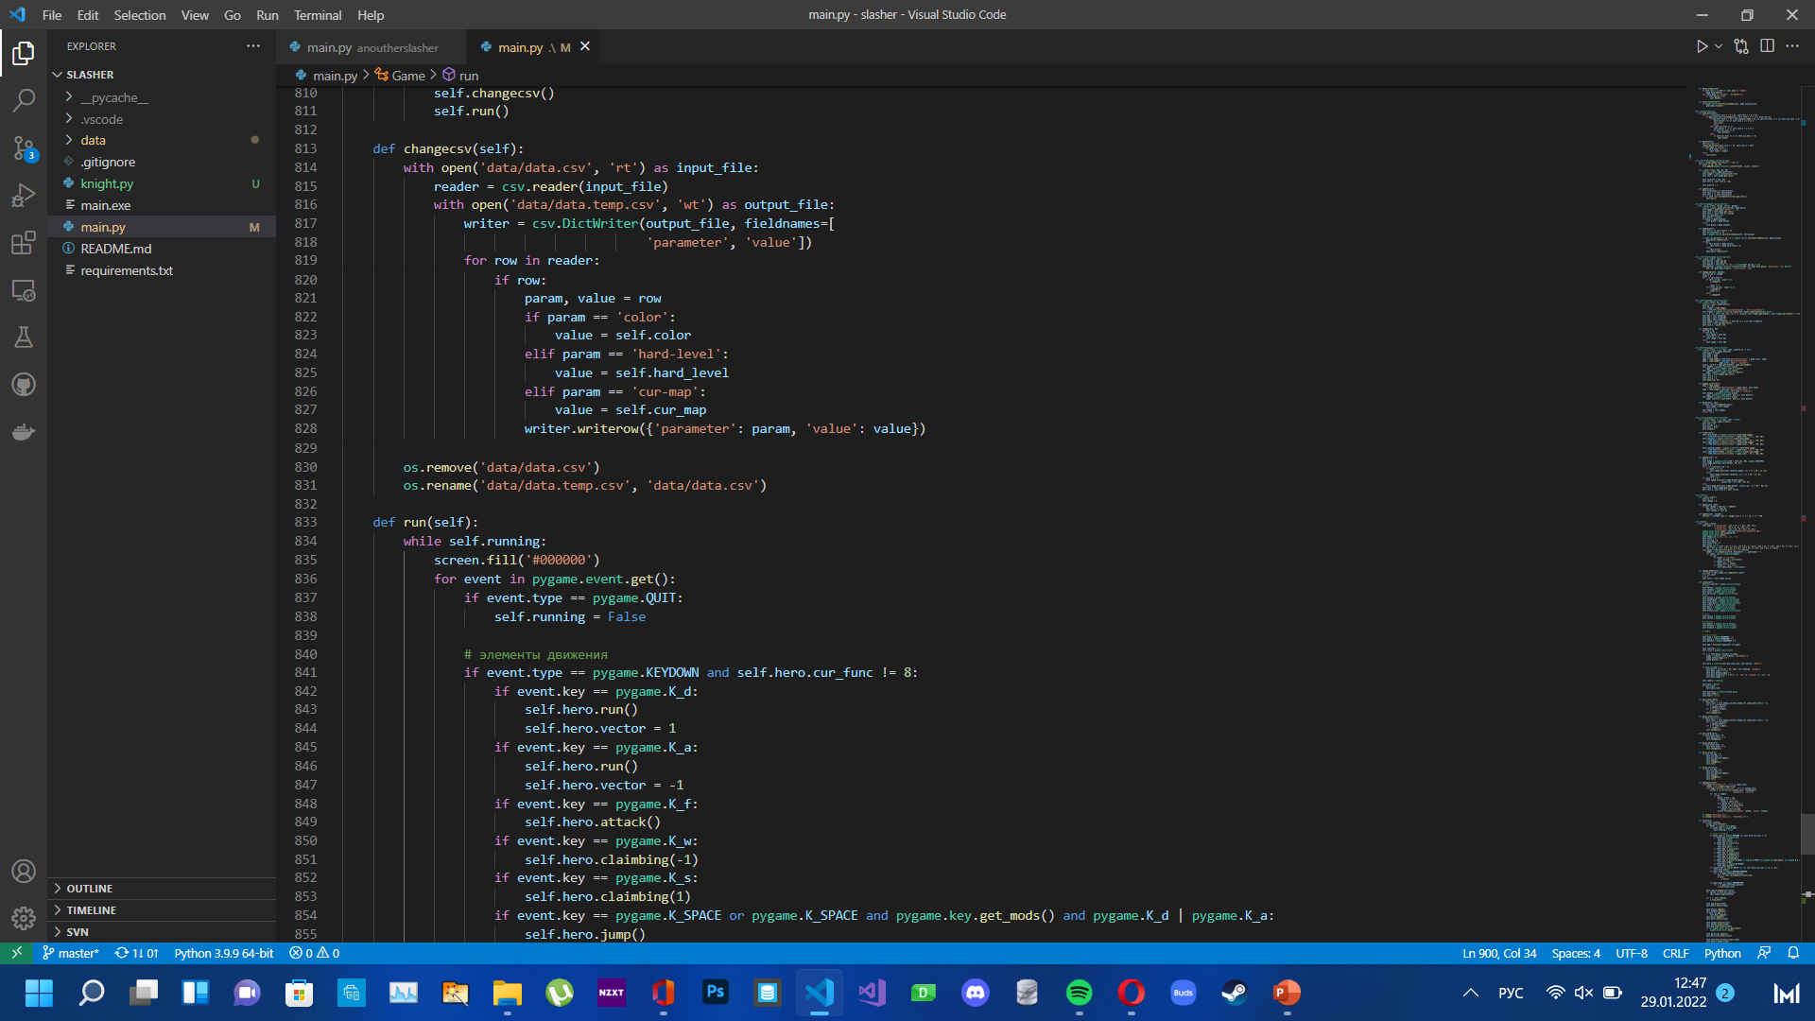
В качестве среды разработки была выбрана программа VS Code
Для разработки был выбран язык Python версии 3.9.9

Slide 4
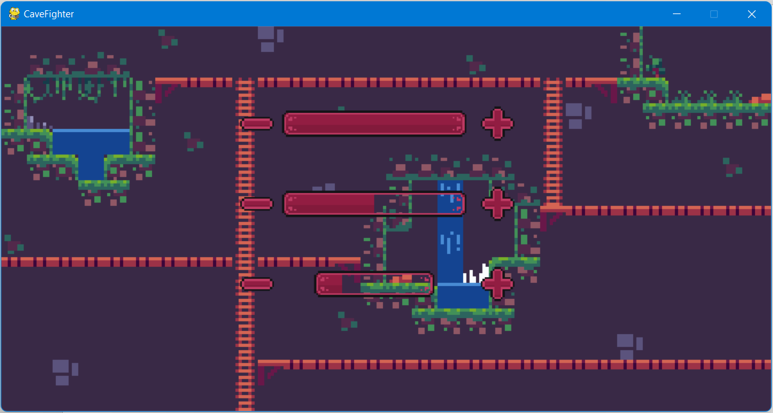
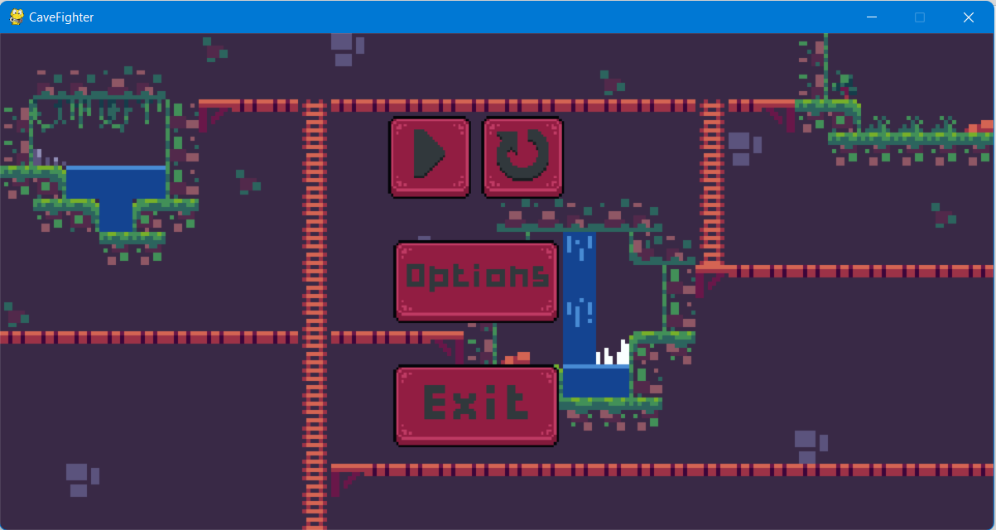
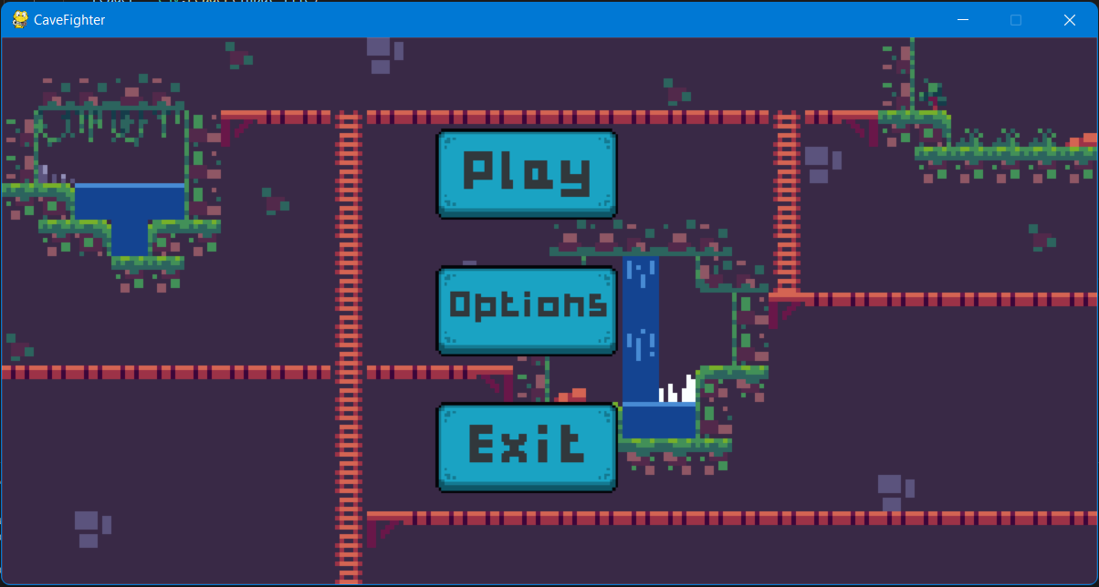
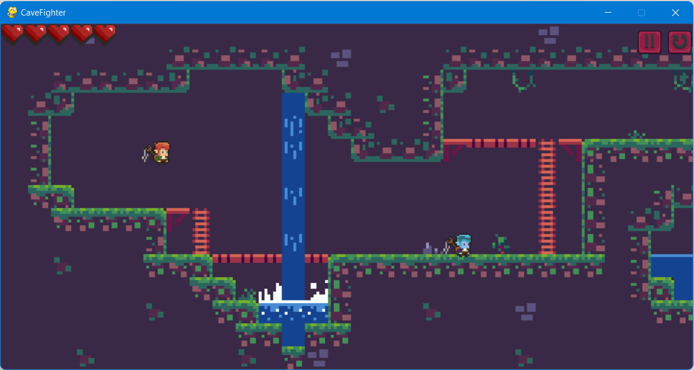
Интерфейс состоит из нескольких окон

Slide 5
Использованные IT - технологии
ООП языка Python
TMX файлы, созданные в программе Tiled
Файлы сsv для хранения пользовательских настроек

Slide 6
Структура приложения
Содержит:
файл с разрешением .py
3 файла .tmx
Файл requirements.txt
Несколько десятков .png изображений
Exe файл для быстрого запуска
1 файл mp3 для фоновой музыки

Slide 7
В проекте были использованы 2 внешние библиотеки
Pytmx
Pygame

Slide 8
Распространение проекта
Для распространения проекта был выбран ресурс GitHub
Создан репозиторий SlasherProject
https://github.com/KapKapkin/SlasherProject

Slide 9
Основные использованные при разработке ресурсы
ОФИЦИАЛЬНАЯ ДОКУМЕНТАЦИЯ БИБЛИОТЕКИ PyGame: https://www.pygame.org/docs/ref/pygame.html
ФОРУМ STACKOVERFLOW: https://stackoverflow.com
GITHUB: https://github.com/
HABR: https://habr.com/ru
ЯНДЕКС.ЛИЦЕЙ : https://lyceum.yandex.ru/

